Slide 1
আজকের পাঠে সবাইকে
শুভেচ্ছা

Slide 2
শিক্ষক পরিচিতি
মোহাঃ আব্দুল আহাদ
প্রধান শিক্ষক
মহারাজপুর সরকারি প্রাথমিক বিদ্যালয়

Slide 3
পাঠ পরিচিতি
বিষয়ঃ প্রাথমিক গণিত
শ্রেণিঃ তৃতীয়
পাঠঃ যোগ
পাঠ্যাংশঃ ২.২ যোগ (হাতে না রেখে)

Slide 4
রাবেয়ার ১৩ টি মার্বেল ও মিমের ১২ টি মার্বেল আছে।দুইজনের একত্রে কতটি মার্বেল আছে?এটি কি ভাবে নির্ণয় করতে হবে তা শিক্ষার্থীদের কাছে জানতে চাইব ।

Slide 5
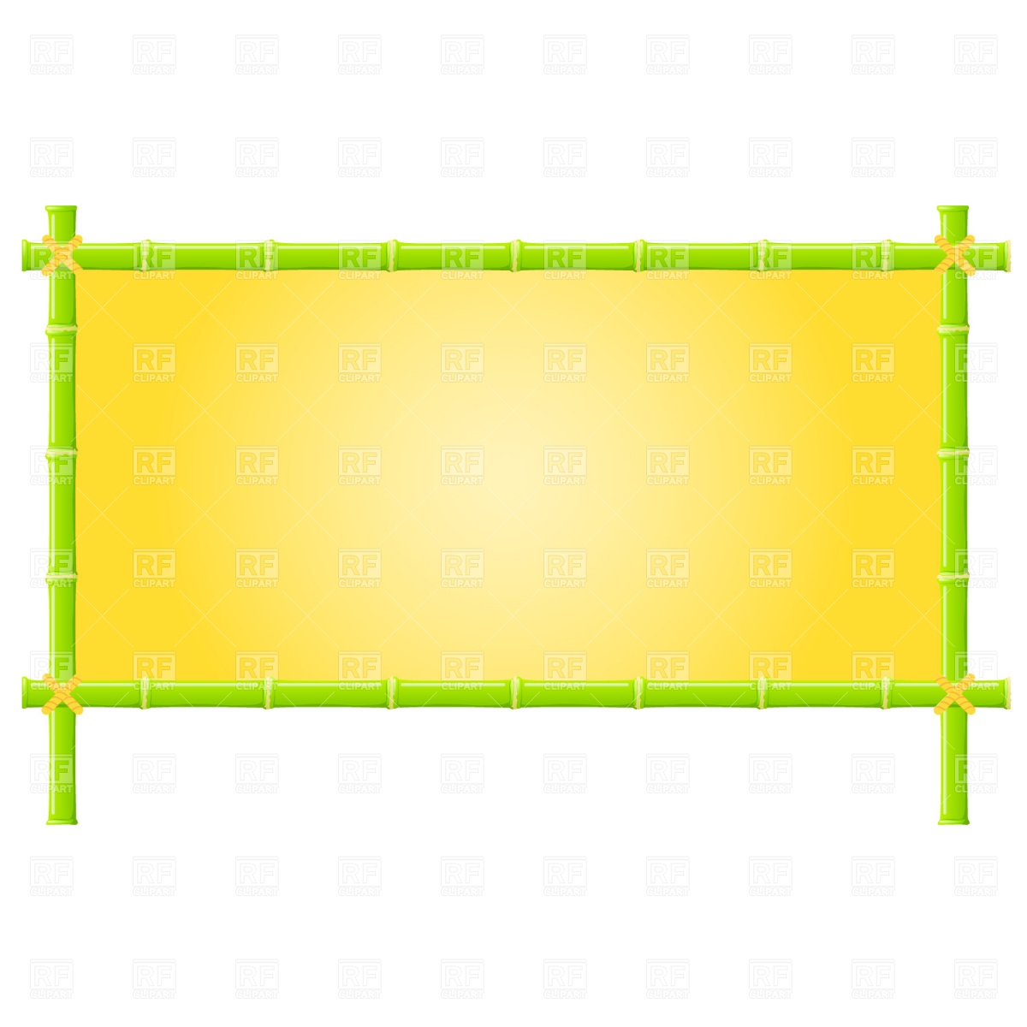
আমরা আজকে পড়ব
যোগ ( হাতে না রেখে)

Slide 6
শিখনফল
৯.১.1 হাতে না রেখে দুই বা তিন অঙ্কবিশিষ্ট সর্বাধিক তিনটি সংখ্যা উপরে নিচে এবং পাশাপাশি যোগ করতে পারবে।

Slide 7
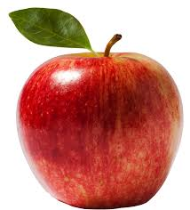
১১
১২
একত্রে
23

Slide 8
১২৩+২৩৪

Slide 9
আমরা নিচের পদ্ধতিতে সমাধান করতে
পারি
শতক
দশক
একক
243
১০০
১০
১০
১
৫
৬
343
৮
১০
১০
১
১০০
১
১০০
১০
১
১০০
১০
১
১০০
১০
১০
১
৫
৮
৬
১০০
১০০
১০০
১০
১০
১০
১
১
১
১০০
১০০
১০
১০
১০
১
১
১
১০
১০

Slide 10
শতক | দশক | একক
১০
১০০
১০
232 টি
১০০
১০
১
১
১০
১০০
১০
১
354 টি
১০০
১০
১
১০০
১০
১
১০
১
একত্রে
586 টি

Slide 11
7
8
5
462
323
+
=
7
5
462
8
323
+

Slide 12
যোগ কর:
ক।
১৭৯
২১০
খ) ৮১১
+১১১
খ) ৪৬২
+৩২৩

Slide 13
সৃজনশীল কাজ
সবুজ দল
হলুদ দল
লাল দল
মিমের কাছে ২০ টি কাগজ আছে এবং তার বোন তাকে ১৫ টি কাগজ দিল ।তার কতটি কাগজ হলো ?
রুমির কাছে ৮টি বেলুন আছে ।তাকে আরোও ৯ টি বেলুন দেওয়া হলো।এখন তার কতগুলো বেলুন হলো?
এখানে কয়টি প্রজাপতি ?

Slide 14
মূল্যায়ন
যোগ কর
১।২৫৪
৪৩৩
২।২৩২
৩৫৪
৩।৪৬২
৩২৩
৪।৮১১
১১১

Slide 15
পরিকল্পিত কাজ
তোমার 3১২ টি খেলনা আছে।তোমার বোন তোমাকে
আরো ও 2১০ টি খেলনা দিলও ।এখন তোমার কতগুলোও খেলনা হলো ?

Slide 16
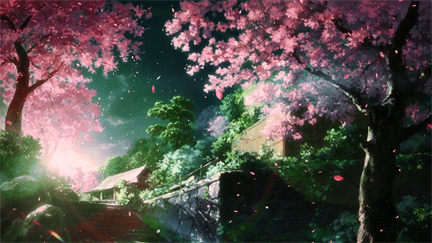
সবাই ভালো থাকো

